Slide 5
Volume = luas alas x tinggi Luas alas lingkaran = $π$x r² $π$ = $\frac{22}{7} atau$3,14 dengan r = jari-jari d = diameter
Volume Tabung
Previous
Home
t
Next
r
Volume Tabung (V) = $π$ x r² x t atau
V = $\frac{1}{4}$ x $π$ x d² x t

Slide 8
14 cm
Contoh
Misalkan ini tempat permen berbentuk tabung.
Diameternya 14 cm, tingginya 10 cm.
Berapa volume tempat permen ini ?
Previous
Jawab :
V = $\frac{22}{7}$ x r² x t → r = $\frac{1}{2}$ d = $\frac{14}{2}$ cm = 7 cm
V = $\frac{22}{7}$ x 7 cm x 7 cm x 10 cm
= 1.540 cm³
Home
10 cm
Next

Slide 10
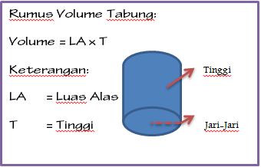

Slide 11
